Slide 1
МДК 03.01. Техника оформительских работ Тема 3.4: Приёмы стилизации элементов Тема урока: Выполнение трансформации животных форм.
по профессии
54.01.01 Исполнитель художественно-оформительских работ
Преподаватель: Ахатова Регина Маратовна

Slide 2
Учебная задача: Выполнить декоративную зарисовку, стараясь создать выразительный и узнаваемый образ, используя различные варианты декора.

Slide 3
Стилизация – это декоративное обобщение и выделение характерных особенностей объектов с помощью ряда условных приемов.

Slide 4
Различные варианты декора

Slide 5
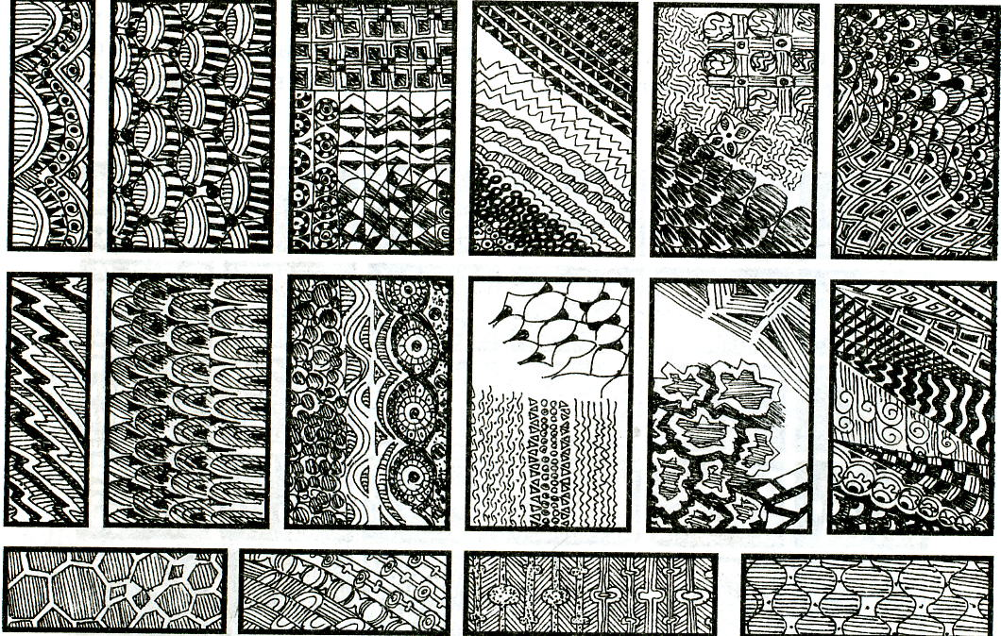

Slide 6
Примеры стилизации животного мира.

Slide 7
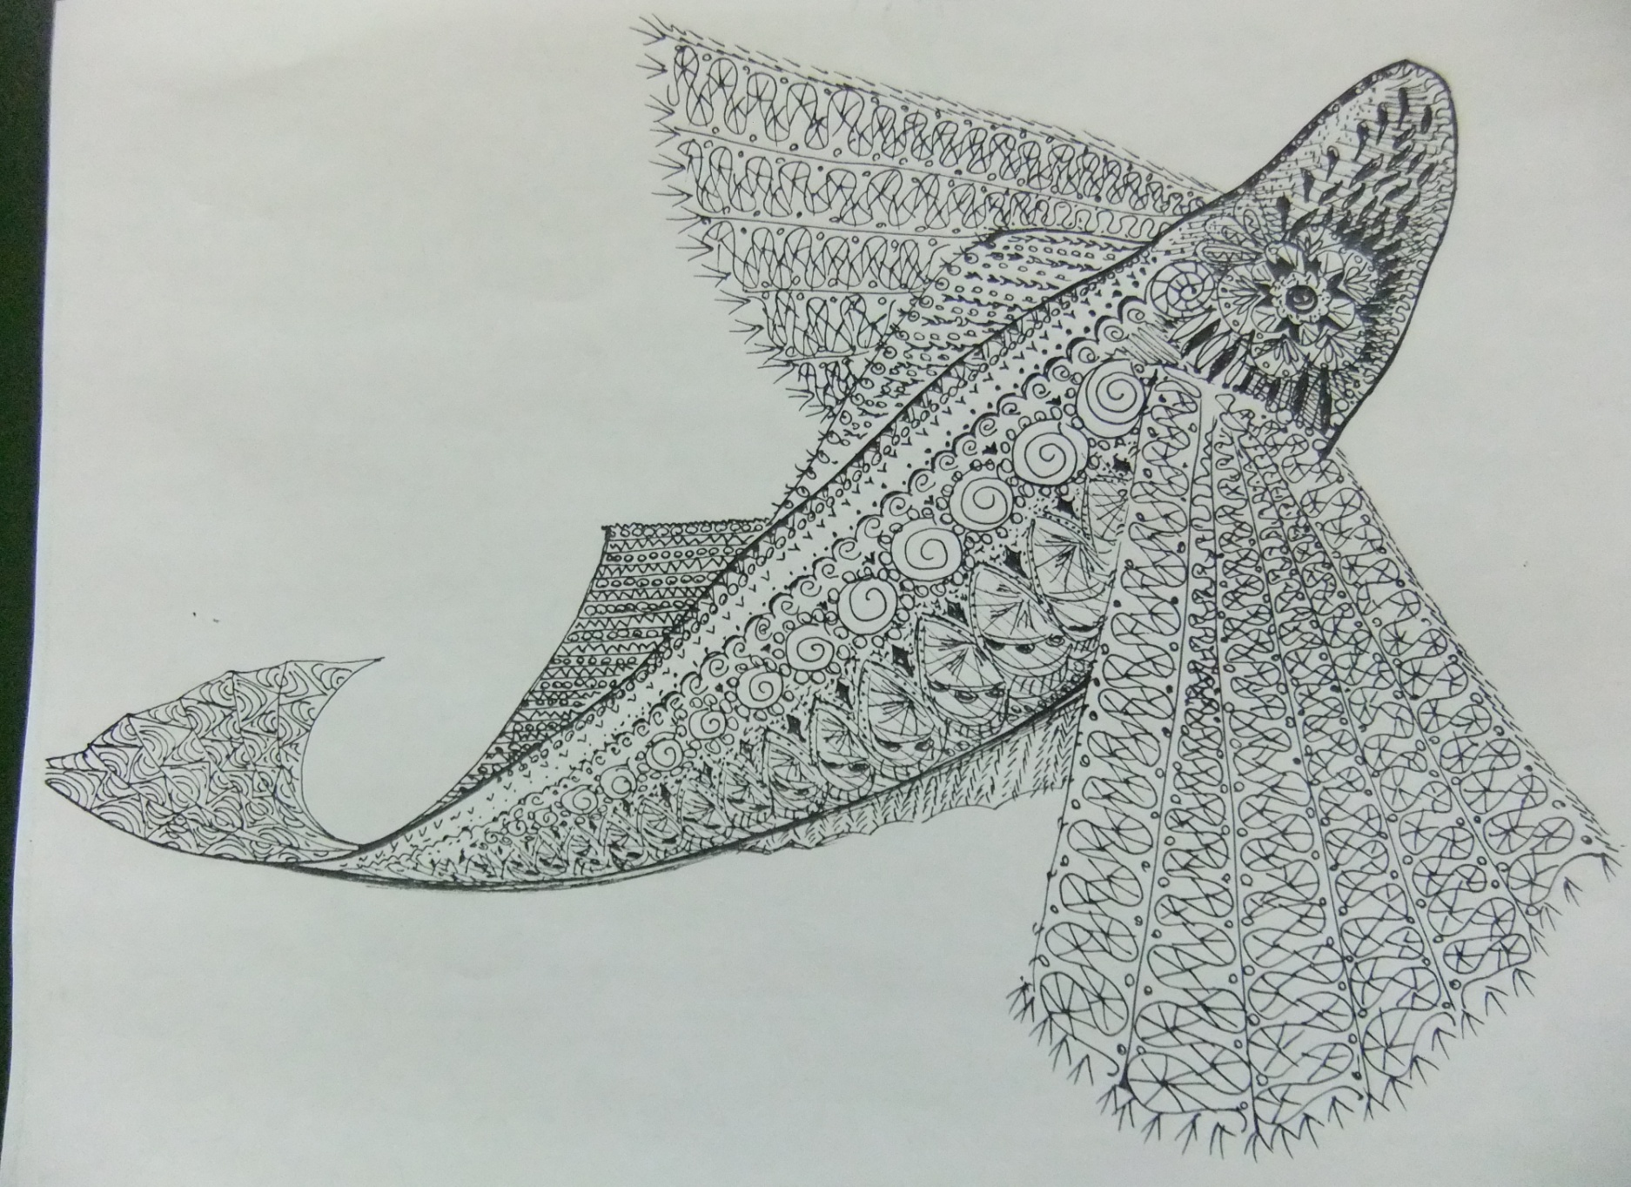

Slide 8
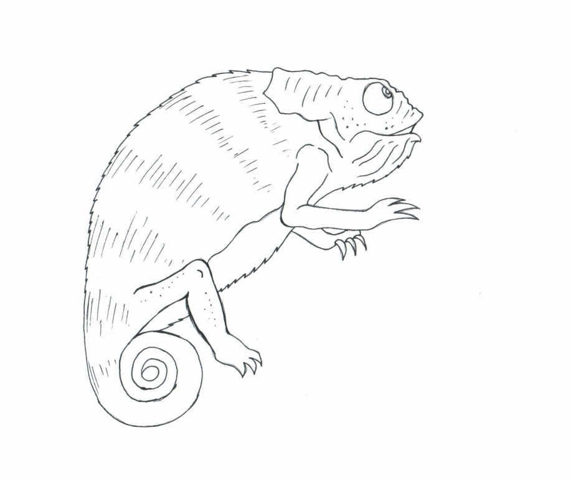
Поэтапное выполнение работы
(на примере хамелеона и черепахи)
1 этап – выполнение эскиза

Slide 9
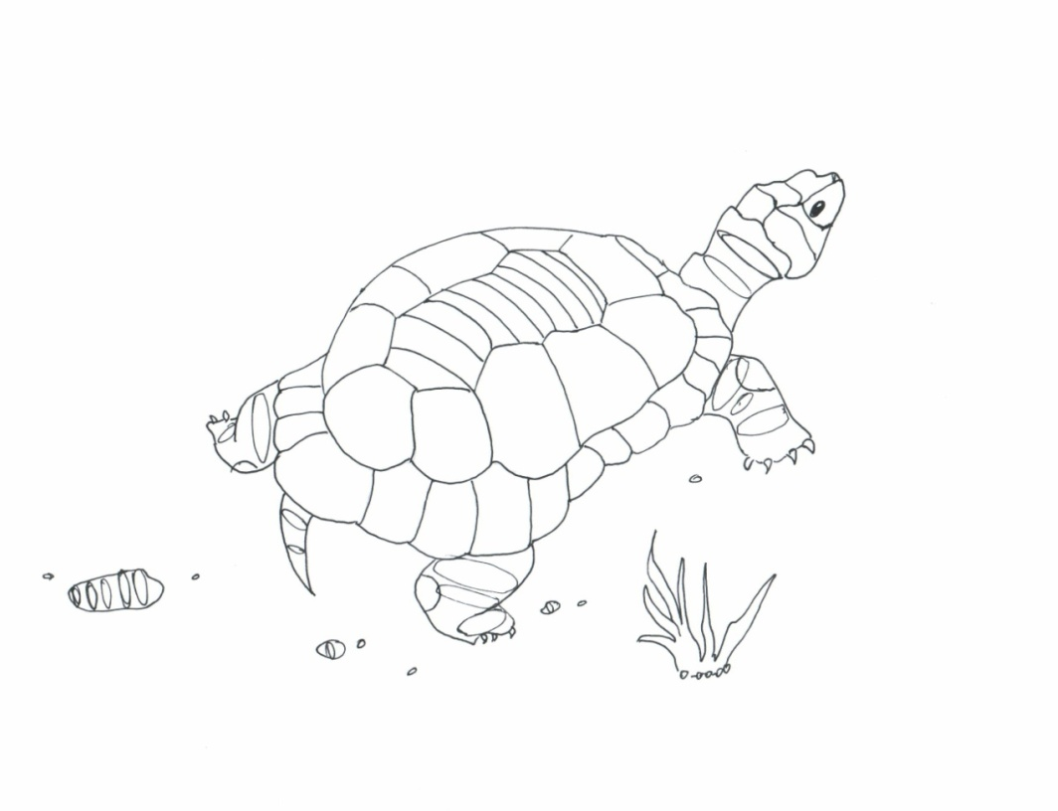
2 этап – деление контура по форме на части для декора

Slide 10
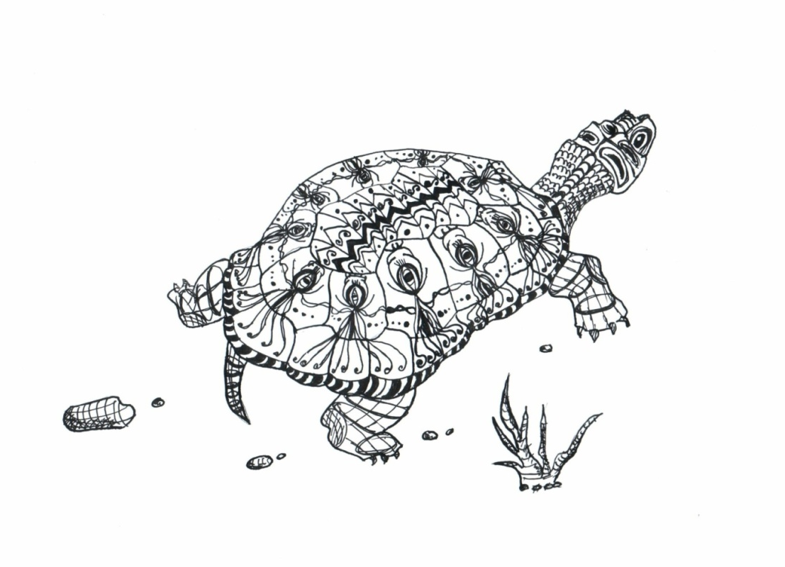
3 этап - нанесение декора

Slide 11
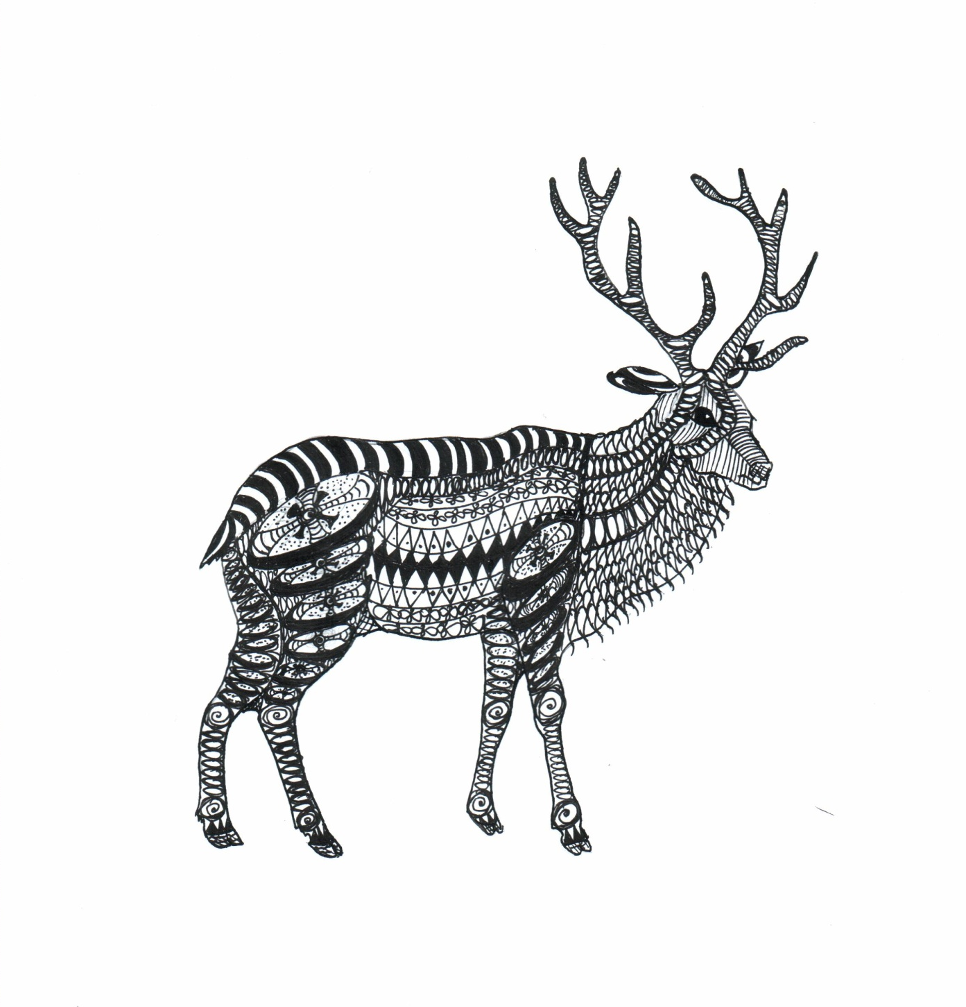

Slide 12
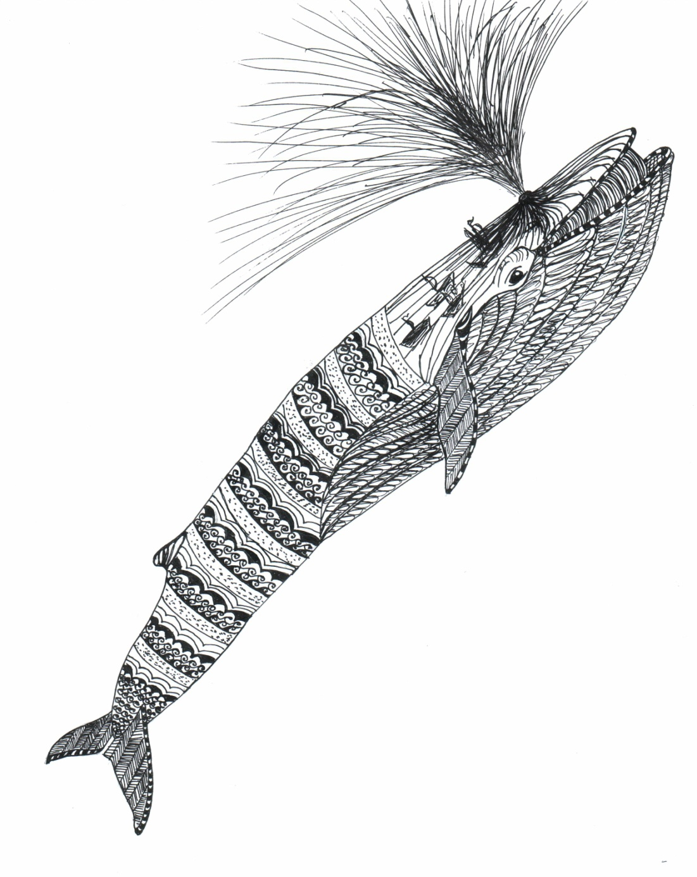

Slide 13
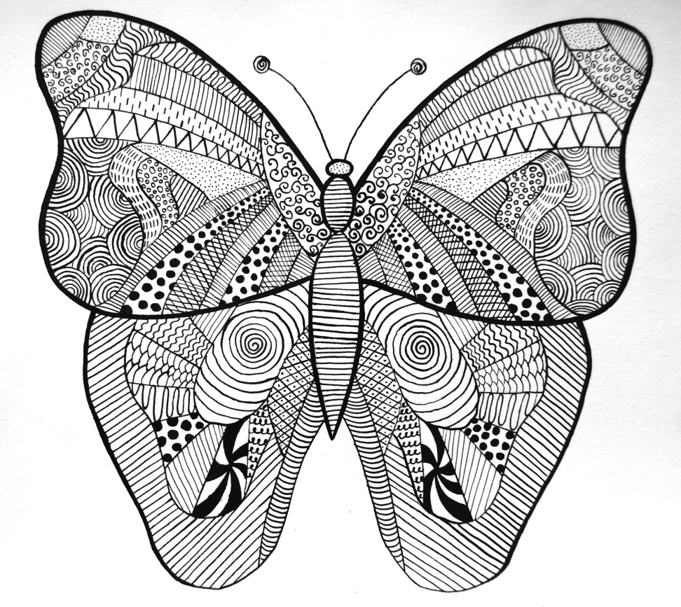
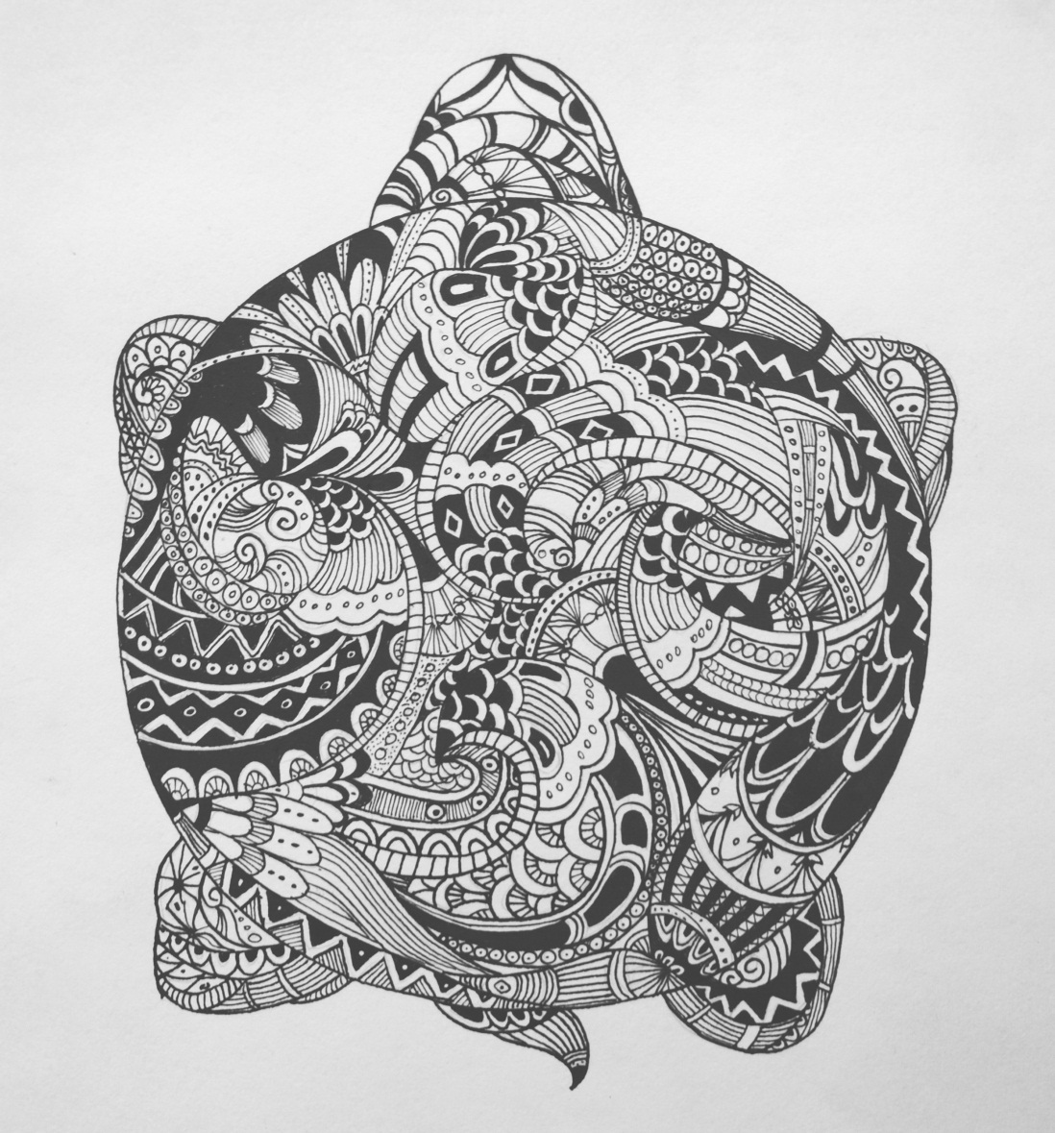

Slide 14
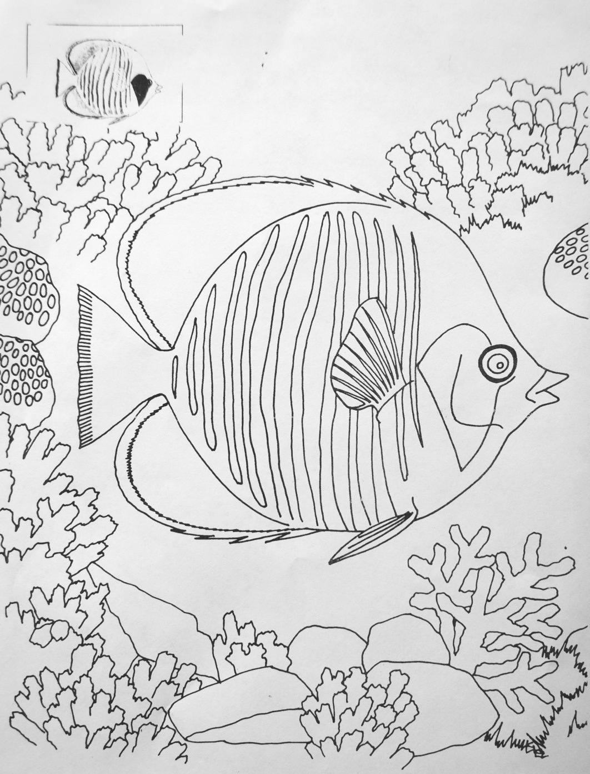
Домашнее задание:
Завершить композиционное решение рыбы дополнением растительных изображений (водоросли, кораллы
и т. д.)

